Slide 1
Thứ ….. ngày …. tháng …. năm 2022
Toán
Thứ Hai ngày 3 tháng 10 năm 2021
Cô giáo lớp em
Bài 41: Ôn tập phép nhân, phép chia trong phạm vi 100, 1000 (tiết 1)
Tiếng Việt (Đọc)
Nguyễn Xuân Sanh
Luyện đọc
Tìm hiểu bài
Từ:
cũng
, thoảng
, ngắm mãi
Câu:

Slide 2
a. 20 x 3 40 x 2
50 x 2 30 x 3
b. 60 : 2 80 : 4
90 : 3 100: 5
1. Tính nhẩm
a. 20 x 3 = 60
40 x 2 = 80
50 x 2 = 100
30 x 3 = 90
b. 60 : 2 = 30
80 : 4 = 20
90 : 3 = 30
100: 5 = 20

Slide 3
Toán
Bài 41: Ôn tập phép nhân, phép chia trong phạm vi 100, 1000 (tiết 1)
Bài 2a: Đặt tính rồi tính
a) 34 x 2 15 x 6 23 x 4
23
34
15
x
x
x
2
6
4
6
8
9
0
9
2

Slide 4
Bài 2b.
Đặt tính rồi tính
b) 69 : 3 84: 7 95 : 8
6
9
3
8
4
7
95
8
6
3
2
1
2
7
1
8
1
0
9
1
4
5
1
9
14
8
0
0
7

Slide 5
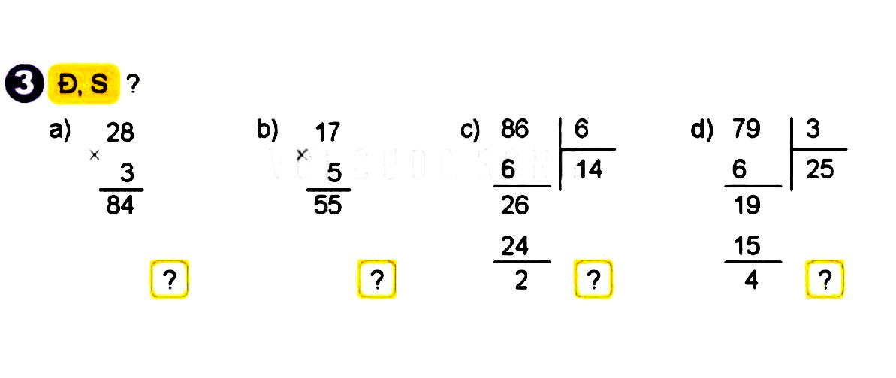
Đ
S
Đ
S
4
8
88
55
80

Slide 6
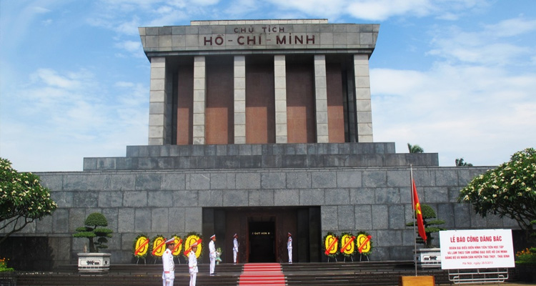
Bài 4: Hai xe ô tô chở học sinh đi thăm Lăng Bác Hồ, mỗi xe chở 45 học sinh. Hỏi có tất cả bao nhiêu học sinh đi thăm Lăng Bác Hồ?
Tóm tắt
Mỗi xe: 45 học sinh
Hai xe: ? học sinh
Bài giải
Có tất cả số học sinh đi thăm Lăng Bác Hồ là:
45x 2 = 90 ($học sinh$)
Đáp số: 90 $học sinh$

Slide 7
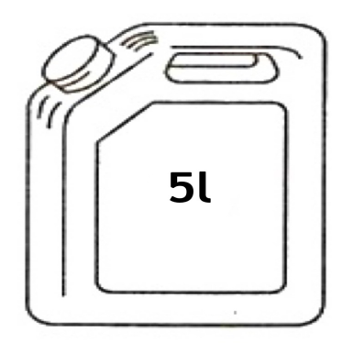
Bài 5: Trong thùng chứa 28 l nước mắm. Hỏi cần ít nhất bao nhiêu can loại 5 l để chứa hết lượng nước mắn đó?
Bài giải
Ta có: 28 : 5 = 5(dư 3)
Để chứa hết 28l nước mắm cần ít nhất là 6 can loại 5l
Đáp số: 6 can
5 l

Slide 8
Chúc các con học giỏi, chăm ngoan
Notes:
更多精彩模板请关注【沐沐槿PPT】https://mumjin.taobao.com/

